Slide 1
MATEMATIKA
5-sinf
MAVZU: BURCHAKLAR MAVZUSIGA DOIR MASALALAR

Slide 2
SAVOLLARGA JAVOB TOPING
125° li burchak -
?
Barakalla!
o‘tkir
o‘tmas
to‘g‘ri
O‘ylab
ko‘ring!

Slide 3
SAVOLLARGA JAVOB TOPING
Qaysi burchak to‘g‘ri va yoyiq burchak orasida joylashgan?
Barakalla!
60°
100°
O‘ylab ko‘ring!
80°

Slide 4
SAVOLLARGA JAVOB TOPING
Butun aylana necha gradusni tashkil etadi?
Barakalla!
90°
80°
O‘ylab ko‘ring!
360°

Slide 5
SAVOLLARGA JAVOB TOPING
Yoyiq burchak necha gradusni tashkil etadi?
Barakalla!
180°
120°
O‘ylab ko‘ring!
90°

Slide 6
SAVOLLARGA JAVOB TOPING
20° li burchak -
?
o‘tkir
Barakalla!
o‘tmas
to‘g‘ri
O‘ylab ko‘ring!

Slide 7
SAVOLLARGA JAVOB TOPING
90° li burchak -
?
Barakalla!
o‘tkir
o‘tmas
to‘g‘ri
O‘ylab ko‘ring!

Slide 8
SAVOLLARGA JAVOB TOPING
Har qanday o‘tmas burchak
. . .
Barakalla!
90° dan kichik
90° dan katta
O‘ylab ko‘ring!
90° ga teng

Slide 9
SAVOLLARGA JAVOB TOPING
Har qanday o‘tkir burchak
. . .
Barakalla!
90°dan kichik
90°dan katta
O‘ylab ko‘ring!
90° ga teng

Slide 10
MASALA
75⁰ li burchak yasang.
1) OB nur chizib olamiz
О
B

Slide 11
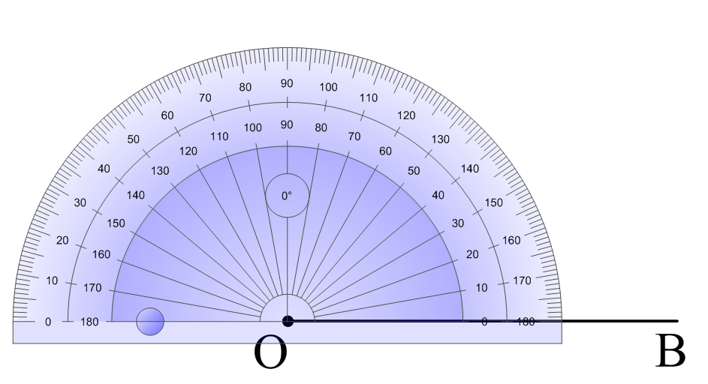
MASALA
1) OB nur chizib olamiz
2) transportir markazini O nuqtaga qo‘yamiz
3) burchakka mos A nuqtani belgilaymiz
A
О
В

Slide 12
MASALA
1) OB nur chizib olamiz
2) transportir markazini O nuqtaga qo‘yamiz
3) burchakka mos A nuqtani belgilaymiz
4) OA nur o‘tkazamiz
A
$∠$AOB = 75⁰
75⁰
O
B

Slide 13
MASALA
A burchagi 110⁰ ga teng bo‘lgan ACD uchburchak yasang. C va D burchaklarini o‘lchang
D
110⁰
A
C

Slide 14
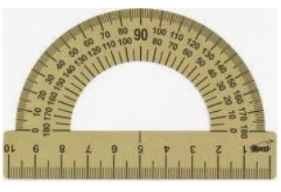
YECHISH
Javob:
$∠$A = 110⁰
$∠$C = 40⁰
$∠$D = 30⁰
D
30⁰
40⁰
A
C

Slide 15
MASALA
Uchlari O nuqtada bo‘lgan AOB va BOC burchaklar berilgan: $∠$AOB = 112 °, $∠$BOC =38°. AOC burchakni toping.
B
38⁰
C
112⁰
A
O

Slide 16
YECHISH
Yechish:
$∠$AOB = 112⁰
$∠$BOC = 38⁰
$∠$AOC =112⁰ +38⁰ = 150⁰
Yoki
$∠$AOC = 112⁰ - 38⁰ = 74⁰
C
B
?
?
38⁰
C
112⁰
38⁰
A
O
Javob: $∠$AOC= 150⁰ yoki $∠$AOC= 74⁰

Slide 17
MASALA
OD nur AOC to‘gri burchakni ikki burchakka bo‘ladi. AOD burchak AOC burchakning 60 foizini tashkil qiladi. DOC burchakning gradus o‘lchovini toping
A
Yechish: 100% - 60% = 40%
AOC = 90⁰ 90⁰ ning 40% i
90⁰ : 100 ∙ 40 = 36⁰
D
60%
?
O
C
Javob: DOC = 36⁰

Slide 18
MASALA
MNK yoyiq burchakda NB bissektrisa va ND nur o‘tkazilgan. Agar <BND= 42⁰ bo‘lsa, MND burchakni toping
Yechish:
$∠$MNB = 90⁰
$∠$MND = 90⁰ - 42⁰ = 48⁰
yoki
$∠$MND = 90⁰+42⁰ = 132⁰
D
B
?
D
42⁰
42⁰
?
M
N
K
Javob: MND= 48⁰ yoki MND= 132⁰

Slide 19
MUSTAQIL BAJARISH UCHUN TOPSHIRIQLAR:
Darslikdagi 728-, 729-, 730-, 733- masalalarni yechish.
(138- bet)

